Slide 1
Khởi động
Nêu nội dung chính của đoạn trích
“Dế Mèn bênh vực kẻ yếu”?
Ca ngợi tấm lòng hào hiệp, thương yêu người khác, sẵn sàng bênh vực kẻ yếu của Dế Mèn.

Slide 2
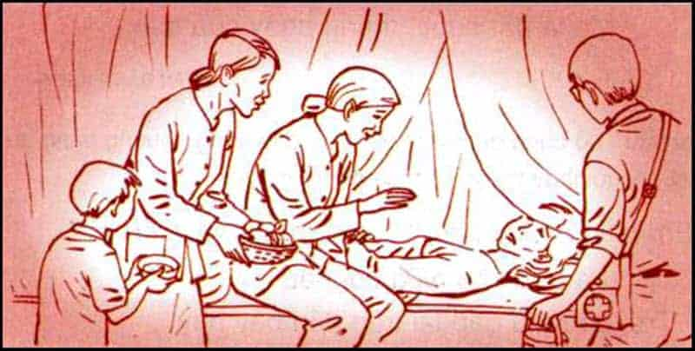
Bức tranh vẽ gì?

Slide 3
Thứ ngày tháng 9 năm 2021
Tập đọc
Mẹ ốm
Trần Đăng Khoa

Slide 4
1. Luyện đọc

Slide 5
Mẹ ốm
Mọi hôm mẹ thích vui chơi Hôm nay mẹ chẳng nói cười được đâu Lá trầu khô giữa cơi trầu Truyện Kiều gấp lại trên đầu bấy nay. Cánh màn khép lỏng cả ngày Ruộng vườn vắng mẹ cuốc cày sớm trưa Nắng mưa từ những ngày xưa Lặn trong đời mẹ đến giờ chưa tan. Khắp người đau buốt, nóng ran Mẹ ơi! Cô bác xóm làng đến thăm Người cho trứng, người cho cam Và anh bác sĩ đã mang thuốc vào. | Sáng nay trời đổ mưa rào Nắng trong trái chín ngọt ngào bay hương Cả đời đi gió đi sương Bây giờ mẹ lại lần giường tập đi. Mẹ vui, con có quản gì Ngâm thơ, kể chuyện rồi thì múa ca Rồi con diễn kịch giữa nhà Một mình con sắm cả ba vai chèo. Vì con mẹ khổ đủ điều Quanh đôi mắt mẹ đã nhiều nếp nhăn Con mong mẹ khỏe dần dần Ngày ăn ngon miệng, đêm nằm ngủ say. Rồi ra đọc sách, cấy cày Mẹ là đất nước, tháng ngày của con… Trần Đăng Khoa

Slide 6
Lá trầu khô giữa cơi trầu
Truyện Kiều gấp lại trên đầu bấy nay
Cánh màn khép lỏng cả ngày
Ruộng vườn vắng mẹ cuốc cày sớm trưa
Sáng nay trời đổ mưa rào
Nắng trong trái chín ngọt ngào bay hương

Slide 7
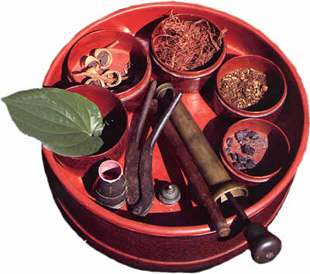
Cơi trầu

Slide 8
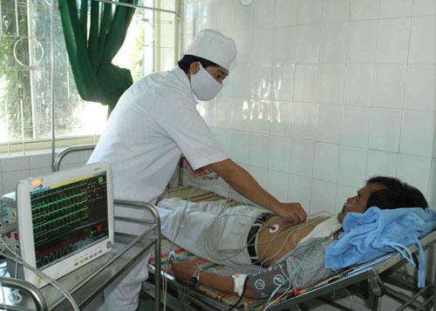
y sĩ

Slide 9
Truyện Kiều
Truyện Kiều là truyện thơ nổi tiếng của đại thi hào Nguyễn Du, kể về thân phận của người con gái tài sắc vẹn toàn tên là Thúy Kiều.

Slide 10
Mẹ ốm
Mọi hôm mẹ thích vui chơi Hôm nay mẹ chẳng nói cười được đâu Lá trầu khô giữa cơi trầu Truyện Kiều gấp lại trên đầu bấy nay. Cánh màn khép lỏng cả ngày Ruộng vườn vắng mẹ cuốc cày sớm trưa Nắng mưa từ những ngày xưa Lặn trong đời mẹ đến giờ chưa tan. Khắp người đau buốt, nóng ran Mẹ ơi! Cô bác xóm làng đến thăm Người cho trứng, người cho cam Và anh bác sĩ đã mang thuốc vào. | Sáng nay trời đổ mưa rào Nắng trong trái chín ngọt ngào bay hương Cả đời đi gió đi sương Bây giờ mẹ lại lần giường tập đi. Mẹ vui, con có quản gì Ngâm thơ, kể chuyện rồi thì múa ca Rồi con diễn kịch giữa nhà Một mình con sắm cả ba vai chèo. Vì con mẹ khổ đủ điều Quanh đôi mắt mẹ đã nhiều nếp nhăn Con mong mẹ khỏe dần dần Ngày ăn ngon miệng, đêm nằm ngủ say. Rồi ra đọc sách, cấy cày Mẹ là đất nước, tháng ngày của con… Trần Đăng Khoa

Slide 11
2. Tìm hiểu bài

Slide 12
Mẹ ốm
Mọi hôm mẹ thích vui chơi
Hôm nay mẹ chẳng nói cười được đâu
Lá trầu khô giữa cơi trầu
Truyện Kiều gấp lại trên đầu bấy nay.
***
Cánh màn khép lỏng cả ngày
Ruộng vườn vắng mẹ cuốc cày sớm trưa
Nắng mưa từ những ngày xưa
Lặn trong đời mẹ đến giờ chưa tan.
…

Slide 13
1. Em hiểu những câu thơ sau đây muốn nói điều gì ?
Lá trầu khô giữa cơi trầu
Truyện Kiều gấp lại trên đầu bấy nay.
Cánh màn khép lỏng cả ngày
Ruộng vườn vắng mẹ cuốc cày sớm trưa.
Những câu thơ trên cho biết mẹ bạn nhỏ bị ốm: trầu không ăn được, Truyện Kiều gấp lại và ruộng vườn vắng mẹ chăm sóc.

Slide 14
Mẹ ốm
Khắp người đau buốt, nóng ran
Mẹ ơi! Cô bác xóm làng đến thăm
Người cho trứng, người cho cam
Và anh y sĩ đã mang thuốc vào.

Slide 15
2. Sự quan tâm chăm sóc của xóm làng đối với mẹ của bạn nhỏ được thể hiện qua những câu thơ nào ?
Mẹ ơi! Cô bác xóm làng đến thăm
Người cho trứng, người cho cam
Và anh y sĩ đã mang thuốc vào.

Slide 16
Mẹ ốm
Mọi hôm mẹ thích vui chơi
Hôm nay mẹ chẳng nói cười được đâu
Lá trầu khô giữa cơi trầu
Truyện Kiều gấp lại trên đầu bấy nay.
***
Cánh màn khép lỏng cả ngày
Ruộng vườn vắng mẹ cuốc cày sớm trưa
Nắng mưa từ những ngày xưa
Lặn trong đời mẹ đến giờ chưa tan.
***
Khắp người đau buốt, nóng ran
Mẹ ơi! Cô bác xóm làng đến thăm
Người cho trứng, người cho cam
Và anh y sĩ đã mang thuốc vào.
Sáng nay trời đổ mưa rào
Nắng trong trái chín ngọt ngào bay hương
Cả đời đi gió đi sương
Bây giờ mẹ lại lần giường tập đi.
***
Mẹ vui con có quản gì
Ngâm thơ kể chuyện, rồi thì múa ca
Rồi con diễn kịch giữa nhà
Một mình con sắm cả ba vai chèo.
***
Vì con, mẹ khổ đủ điều
Quanh đôi mắt mẹ đã nhiều nếp nhăn
Con mong mẹ khoẻ dần dần
Ngày ăn ngon miệng, đêm nằm ngủ say.
***
Rồi ra đọc sách, cấy cày
Mẹ là đất nước, tháng ngày của con...
TRẦN ĐĂNG KHOA
Những chi tiết nào trong bài thơ bộc lộ tình yêu thương sâu sắc của bạn nhỏ đối với mẹ ?

Slide 17
Bạn nhỏ xót thương mẹ:
Nắng mưa từ những ngày xưa
Lặn trong đời mẹ đến giờ chưa tan.
***
Cả đời đi gió đi sương
Bây giờ mẹ lại lần giường tập đi.
***
Vì con, mẹ khổ đủ điều
Quanh đôi mắt mẹ đã nhiều nếp nhăn.

Slide 18
• Bạn nhỏ mong mẹ sớm chóng khỏe:
Con mong mẹ khỏe dần dần
• Bạn nhỏ không quản ngại, làm mọi việc để mẹ vui:
Mẹ vui, con có quản gì
Ngâm thơ, kể chuyện, rồi thì múa ca.
Rồi con diễn kịch giữa nhà
• Bạn nhỏ thấy mẹ là người có ý nghĩa to lớn đối với mình:
Mẹ là đất nước, tháng ngày của con…

Slide 19
Nội dung bài thơ là gì?
Nội dung chính: Bài thơ thể hiện tình cảm yêu thương sâu sắc và tấm lòng hiếu thảo biết ơn của bạn nhỏ với người mẹ bị ốm.

Slide 20
3. Luyện đọc lại

Slide 21
Sáng nay trời đổ mưa rào
Nắng trong trái chín ngọt ngào bay hương
Cả đời đi gió đi sương
Bây giờ mẹ lại lần giường tập đi.
Mẹ vui, con có quản gì
Ngâm thơ, kể chuyện, rồi thì múa ca
Rồi con diễn kịch giữa nhà
Một mình con sắm cả ba vai chèo.

Slide 22
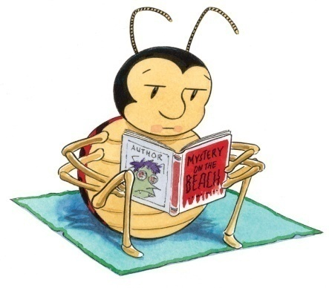
HỌC THUỘC LÒNG
ĐỌC THUỘC LÒNG
Khổ 4,5

Slide 23
Khi mẹ ốm, em làm gì?

Slide 24
DẶN DÒ
Học thuộc lòng bài thơ
Tìm hiểu phần tiếp theo của câu chuyện “Dế Mèn bênh vực kẻ yếu”

Slide 25
Sáng nay trời đổ mưa rào
Nắng trong trái chín ngọt ngào bay hương
Cả đời đi gió đi sương
Bây giờ mẹ lại lần giường tập đi.
Mẹ vui, con có quản gì
Ngâm thơ, kể chuyện, rồi thì múa ca
Rồi con diễn kịch giữa nhà
Một mình con sắm cả ba vai chèo.

